Slide 1

PRINSIP-PRINSIP DASAR PR
RABU 01 SEPTEMBER 2025

Slide 2
DEFINISI PRINSIP
Kamus Besar Bahasa Indonesia (KBBI)
Prinsip adalah asas, kebenaran yang menjadi pokok dasar berpikir, bertindak, dan sebagainya.
John Dewey
Prinsip adalah keyakinan dasar yang digunakan sebagai pedoman dalam mengambil keputusan atau melakukan suatu tindakan.
George R. Terry (ahli manajemen)
Prinsip adalah pernyataan mendasar tentang kebenaran umum yang dijadikan sebagai pedoman untuk berpikir dan bertindak secara konsisten.
Harold Koontz & Heinz Weihrich
Prinsip adalah pedoman universal yang memberikan arah bagi tindakan dan keputusan dalam organisasi.
Stephen P. Robbins
Prinsip adalah aturan atau dasar yang memberi panduan dalam perilaku individu maupun kelompok agar mencapai tujuan yang telah ditetapkan.

Slide 3
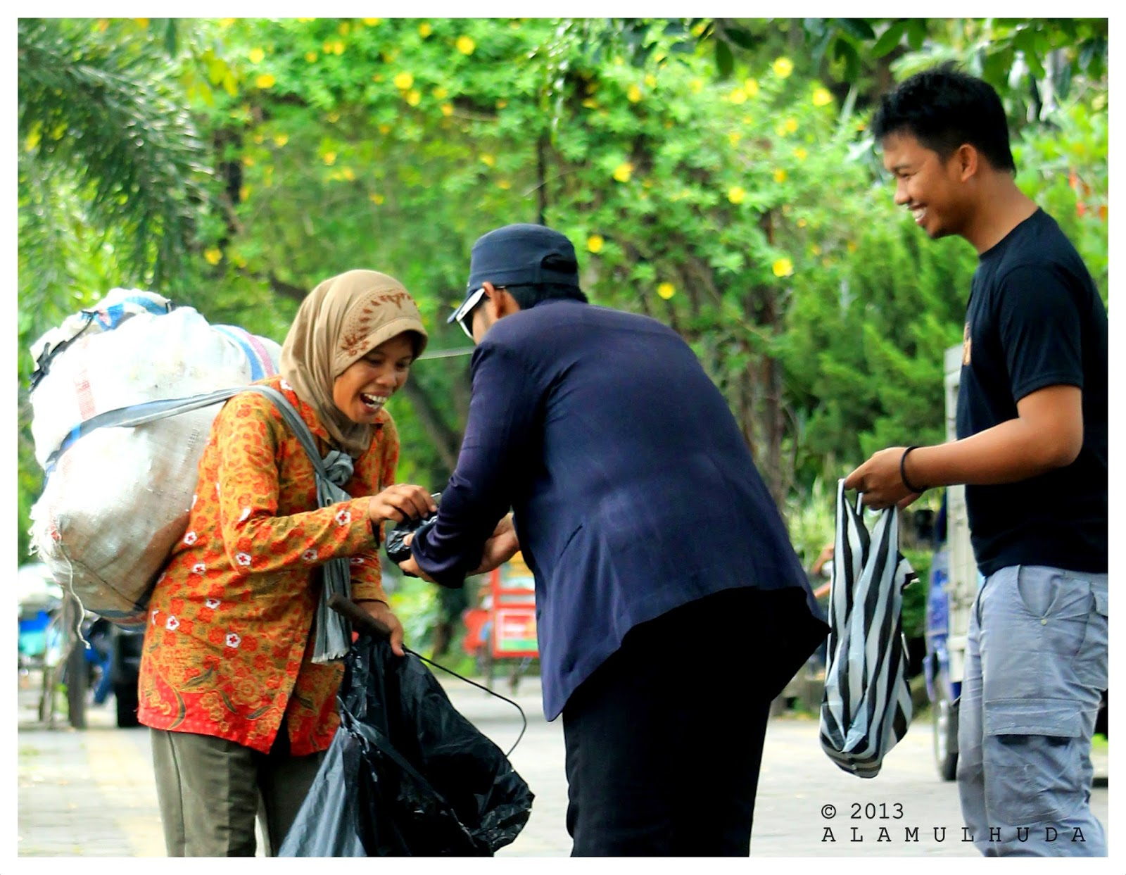
PRINSIP
Prinsip adalah landasan utama, bersifat mendasar, dan menjadi pedoman dalam berpikir maupun bertindak, baik secara individu maupun organisasi.
This Photo by Unknown Author is licensed under CC BY-NC-ND

Slide 4
PRINSIP
Prinsip selalu menjadi pedoman dasar dalam berbagai bidang agar tindakan yang dilakukan memiliki arah, nilai, dan tujuan yang jelas.

Slide 5
PRINSIP-PRINSIP PR
1. Cutlip, Center, & Broom (2006)
Prinsip PR adalah pedoman dasar yang harus dipegang oleh praktisi PR dalam membangun hubungan timbal balik (mutual understanding) antara organisasi dan publiknya dengan cara komunikasi yang jujur, terbuka, dan bertanggung jawab.
Prinsip PR:
Kebenaran (Truth)
Keterbukaan (Openness)
Tanggung jawab sosial
Komunikasi dua arah
Hubungan yang saling menguntungkan

Slide 6
PRINSIP-PRINSIP PR
2. Jefkins (2003)
Prinsip PR adalah aturan pokok yang menjadi landasan kegiatan PR, di mana komunikasi harus dua arah (two-way communication), mengutamakan kepentingan publik, serta menghasilkan hubungan yang saling menguntungkan (mutual benefit).
Prinsip PR:
Kejujuran dalam menyampaikan informasi
Kredibilitas (menjaga kepercayaan publik)
Kepentingan publik lebih utama
Hubungan yang harmonis dan saling menguntungkan
Komunikasi dua arah

Slide 7
PRINSIP-PRINSIP PR
Dozier & Grunig (1992)
Prinsip PR menekankan pentingnya komunikasi simetris dua arah, di mana organisasi dan publik sama-sama mendengarkan, memahami, dan mencari solusi yang menguntungkan kedua pihak
Prinsip PR:
Komunikasi simetris dua arah (two-way symmetrical communication)
Partisipasi aktif publik
Keseimbangan kepentingan organisasi dan kepentingan publik
Membangun pemahaman bersama (mutual understanding

Slide 8
PRINSIP-PRINSIP PR
4. Kasali (1994)
Prinsip PR adalah dasar dalam menjalankan aktivitas hubungan masyarakat yang mengedepankan kejujuran, keterbukaan, kepentingan publik, serta komunikasi yang efektif untuk membangun citra positif organisasi.
Prinsip PR:
Kejujuran (truth)
Keterbukaan informasi
Mengutamakan kepentingan publik
Menjaga citra positif organisasi
Tanggung jawab sosial organisasi

Slide 9
PRINSIP-PRINSIP PR
Menurut para ahli, prinsip PR adalah pedoman dasar berupa kejujuran, keterbukaan, komunikasi dua arah, kepentingan publik, dan saling menguntungkan yang harus dipegang praktisi PR dalam menjalin hubungan antara organisasi dan publiknya.

Slide 10
PRINSIP PUBLIC RELATIONS YANG UMUM DIPEGANG
Truth (Kebenaran)
Segala informasi yang disampaikan harus jujur, benar, dan dapat dipertanggungjawabkan.
Openness (Keterbukaan)
PR harus terbuka terhadap publik, tidak menutupi informasi penting yang berkaitan dengan kepentingan publik.
Mutual Understanding (Saling Pengertian)
PR bertujuan membangun pemahaman yang sama antara organisasi dengan publiknya.
Mutual Benefit (Saling Menguntungkan)
Hubungan yang dibangun bukan hanya untuk keuntungan organisasi, tetapi juga harus memberi manfaat bagi publik.
Two-Way Communication (Komunikasi Dua Arah)
PR tidak hanya menyampaikan pesan, tetapi juga mendengar aspirasi, kritik, dan saran dari publik.
Public Interest (Kepentingan Publik)
Setiap kegiatan PR harus mempertimbangkan kepentingan masyarakat luas, bukan hanya kepentingan internal organisasi.
Credibility (Kredibilitas)
PR harus membangun dan menjaga kepercayaan publik terhadap organisasi.

Slide 11
TRUTH (KEBENARAN)
Siaran Pers (Press Release):
Jika perusahaan mengeluarkan laporan keuangan, PR wajib menuliskannya berdasarkan data nyata, bukan angka yang dilebih-lebihkan.
Krisis Manajemen:
Misalnya ada kasus produk rusak atau tercemar, PR tidak boleh menutup-nutupi, tapi harus menyampaikan fakta sebenarnya serta langkah perbaikan yang diambil.
Hubungan dengan Media:
PR harus memberi informasi yang akurat kepada wartawan. Jika ada hal yang belum jelas, lebih baik mengatakan “sedang diteliti” daripada membuat pernyataan palsu. Hubungan dengan Media:
PR harus memberi informasi yang akurat kepada wartawan. Jika ada hal yang belum jelas, lebih baik mengatakan “sedang diteliti” daripada membuat pernyataan palsu.

Slide 12
TRUTH (KEBENARAN)
Kegiatan Promosi:
Saat mempromosikan produk, PR tidak boleh memberikan klaim palsu. Contoh: jika minuman sehat hanya bisa meningkatkan energi, jangan diklaim bisa menyembuhkan penyakit.
Komunikasi Internal:
PR yang bertugas menyampaikan kebijakan perusahaan kepada karyawan harus menyampaikan informasi yang sesuai keputusan manajemen, bukan versi yang dimanipulasi.

Slide 13
OPENNESS (KETERBUKAAN)
Komunikasi Internal Perusahaan:
Manajemen menyampaikan informasi terkait perubahan kebijakan (misalnya perubahan jam kerja atau sistem gaji) secara transparan kepada karyawan, bukan menutup-nutupi.
Manajemen Krisis:
Saat terjadi kecelakaan kerja di pabrik, PR perusahaan segera menyampaikan fakta kepada publik dan media, serta menjelaskan langkah penanganan yang sedang dilakukan.
Media Relations:
PR membuka akses informasi bagi wartawan, memberikan klarifikasi, dan menyediakan data yang dibutuhkan tanpa menyulitkan pihak media.

Slide 14
OPENNESS (KETERBUKAAN)
Layanan Publik:
Instansi pemerintah membuka kanal aduan masyarakat (website, call center, media sosial) agar publik bisa menyampaikan kritik, saran, atau laporan masalah.
Corporate Social Responsibility (CSR):
Perusahaan menjelaskan secara terbuka tujuan dan hasil dari program CSR, misalnya bantuan pendidikan atau lingkungan, agar masyarakat tahu manfaat yang sebenarnya.
Openness dalam PR = transparansi, komunikasi dua arah, serta kesediaan menerima kritik/saran.

Slide 15
Mutual Understanding (Saling Pengertian)
Hubungan Perusahaan dengan Karyawan:
Manajemen mengadakan forum diskusi atau town hall meeting agar karyawan bisa menyampaikan aspirasi, lalu perusahaan menindaklanjuti masukan tersebut.
Komunikasi dengan Konsumen:
Sebuah brand membuka layanan customer service dan media sosial untuk menampung keluhan pelanggan. Masukan pelanggan dijadikan bahan perbaikan produk.
Hubungan Pemerintah dengan Masyarakat:
Saat pemerintah membuat kebijakan baru (misalnya aturan lalu lintas atau pajak), PR instansi harus melakukan sosialisasi serta menerima masukan masyarakat agar kebijakan bisa diterima bersama.

Slide 16
Mutual Understanding (Saling Pengertian)
Kegiatan CSR (Corporate Social Responsibility):
Perusahaan tidak sekadar memberi bantuan, tapi juga berdialog dengan masyarakat sekitar untuk memahami kebutuhan nyata (misalnya beasiswa, fasilitas kesehatan, atau pelatihan kerja).
Media Relations:
PR menjalin kerja sama dengan wartawan bukan hanya untuk menyebarkan informasi, tapi juga memahami kepentingan media sehingga hubungan yang tercipta saling menguntungkan.
Mutual Understanding = komunikasi dua arah yang menghasilkan saling percaya, saling menghargai, dan saling mengerti antara organisasi dan publiknya.

Slide 17
Mutual Benefit:
Program CSR Perusahaan:
  Perusahaan melakukan penghijauan atau memberikan pelatihan keterampilan kepada masyarakat sekitar pabrik.
  Manfaat untuk masyarakat → lingkungan lebih sehat & keterampilan meningkat.
  Manfaat untuk perusahaan → citra positif dan kepercayaan publik meningkat.
Kerja Sama Media:
  PR menyediakan data/informasi akurat untuk wartawan.
  Manfaat untuk media → mendapatkan berita berkualitas.
  Manfaat untuk perusahaan → memperoleh pemberitaan yang baik dan kredibel.

Slide 18
Mutual Benefit
Event Sponsorship:
  Perusahaan mensponsori kegiatan olahraga atau pendidikan.
  Manfaat untuk masyarakat → kegiatan dapat terlaksana dengan baik.
  Manfaat untuk perusahaan → brand dikenal luas, reputasi meningkat.
Hubungan dengan Karyawan:
  Perusahaan menyediakan fasilitas kesehatan dan beasiswa untuk keluarga karyawan.
  Manfaat untuk karyawan → kesejahteraan meningkat.
  Manfaat untuk perusahaan → loyalitas karyawan tinggi, produktivitas naik.

Slide 19
Mutual Benefit:
Kolaborasi Pemerintah dan Perusahaan:
  Perusahaan membantu program pemerintah, misalnya vaksinasi massal.
  Manfaat untuk pemerintah → target kesehatan tercapai.
Manfaat untuk perusahaan → mendapat apresiasi publik dan kepercayaan
Mutual Benefit dalam PR = hubungan yang win–win, saling menguntungkan, dan berkelanjutan.

Slide 20
KOMUNIKASI DUA ARAH (TWO-WAY COMMUNICATION)
Dialog dengan Masyarakat:
Sebelum membangun pabrik baru, perusahaan mengadakan public hearing untuk mendengarkan pendapat dan kekhawatiran warga sekitar.
Media Sosial Perusahaan:
PR tidak hanya memposting informasi produk, tetapi juga aktif membalas komentar, pertanyaan, atau keluhan konsumen.
Survey Kepuasan Publik:
Instansi pemerintah mengadakan survei kepuasan layanan publik, kemudian memperbaiki pelayanan berdasarkan hasil survei.

Slide 21
KOMUNIKASI DUA ARAH (TWO-WAY COMMUNICATION)
Internal Communication (Karyawan):
Manajemen perusahaan mengadakan rapat rutin atau town hall meeting untuk menyampaikan kebijakan dan mendengarkan masukan dari karyawan.
Customer Service / Call Center:
Perusahaan membuka layanan telepon atau chat pelanggan agar konsumen bisa menyampaikan keluhan, kritik, atau saran.
komunikasi dua arah dalam PR = komunikasi yang timbal balik, interaktif, dan partisipatif, bukan hanya sekadar penyampaian pesan satu arah.

Slide 22
Public Interest (Kepentingan Publik)
Program CSR Lingkungan:
  Perusahaan energi membuat program penghijauan dan pengelolaan limbah.
  Tujuannya bukan hanya citra perusahaan, tetapi juga menjaga lingkungan bagi masyarakat sekitar.
Transparansi Produk:
  Perusahaan makanan/minuman mencantumkan kandungan gizi, tanggal kedaluwarsa, dan informasi alergi pada kemasan.
  Publik mendapat informasi yang jelas untuk kesehatan dan keamanan.

Slide 23
Public Interest (Kepentingan Publik)
Kampanye Sosial:
  PR rumah sakit mengadakan kampanye hidup sehat dan donor darah.
  Kepentingan publik → masyarakat mendapat edukasi kesehatan.
Manajemen Krisis:
  Jika ada kecelakaan kerja atau kebocoran pabrik, PR perusahaan segera memberi informasi kepada masyarakat dan langkah pencegahan dampak.
  Tujuannya melindungi masyarakat sekitar, bukan hanya menyelamatkan nama baik perusahaan.

Slide 24
Public Interest (Kepentingan Publik)
Hubungan dengan Media:
  PR memberi informasi yang bermanfaat bagi publik, bukan sekadar iklan terselubung.
  Misalnya, rilis tentang keselamatan kerja atau tips menghadapi bencana alam.
Public Interest dalam PR = setiap kegiatan komunikasi dan hubungan publik harus berorientasi pada kepentingan masyarakat, bukan hanya kepentingan organisasi.

Slide 25
Credibility (Kredibilitas)
Siaran Pers Akurat:
PR perusahaan hanya mengeluarkan informasi yang benar dan terverifikasi, sehingga media percaya pada sumber resmi dari perusahaan.
Juru Bicara Kompeten:
Perusahaan menunjuk juru bicara yang paham betul tentang isu yang dibahas (misalnya dokter untuk informasi medis, insinyur untuk proyek teknik), sehingga publik yakin dengan keterangannya.

Slide 26
Credibility (Kredibilitas)
Transparansi Saat Krisis:
Saat terjadi masalah produk, perusahaan segera mengumumkan penarikan barang (recall) dan menjelaskan langkah penanganan. Sikap ini menumbuhkan kepercayaan publik.
Konsistensi Informasi:
Semua kanal komunikasi (website, media sosial, konferensi pers) menyampaikan pesan yang sama, tidak berbeda-beda. Hal ini menjaga kepercayaan publik.

Slide 27
Credibility (Kredibilitas)
Kerja Sama dengan Media:
Karena selalu memberi data yang faktual, perusahaan dianggap sebagai sumber terpercaya bagi jurnalis, sehingga liputan media lebih positif dan kredibel.
Tanggung Jawab Sosial:
Perusahaan yang konsisten menjalankan program CSR (misalnya pendidikan, lingkungan, kesehatan) dianggap punya reputasi yang kredibel di mata masyarakat.
Credibility dalam PR = reputasi + konsistensi + kejujuran, yang menghasilkan trust (kepercayaan) dari publik.

